Slide 1
Тест по географии
На тему: рельеф России
Подготовил: Лазутин Дмитрий

Slide 2
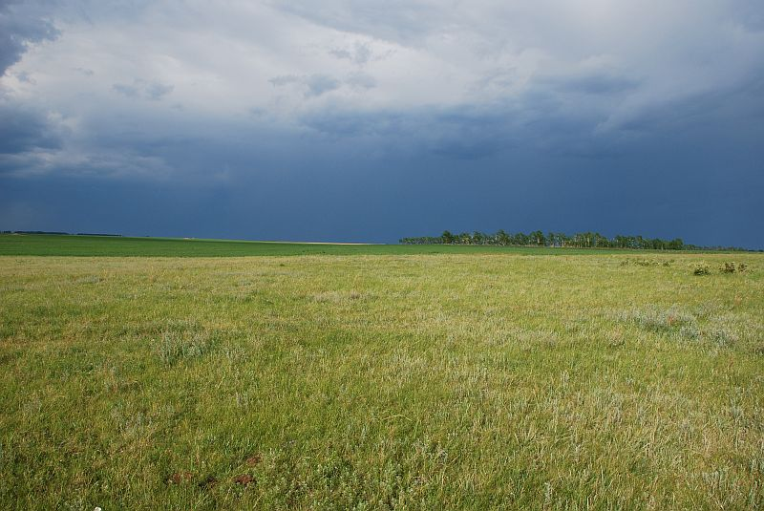
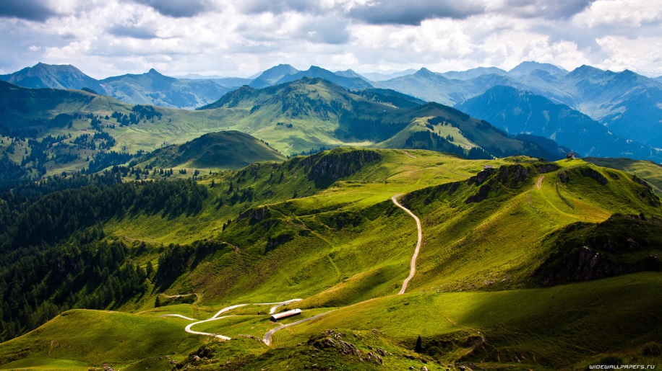
В рельефе России преобладают
а) Равнины
Верно!
Не верно!
б) Горы

Slide 3
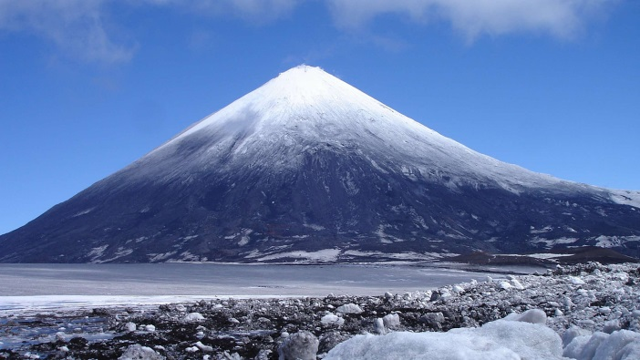
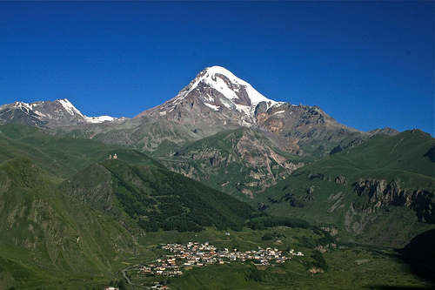
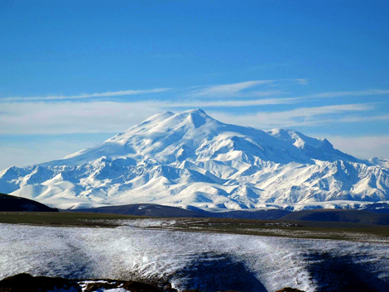
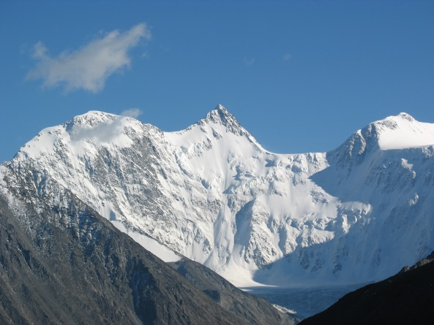
Высшая точка России - это гора
а) Ключевская Сопка
б) Казбек
Не верно!
Не верно!
Не верно!
Не верно!
Не верно!
Верно!
Не верно!
Верно!
г) Эльбрус
в) Белуха

Slide 4
На древних участках земной коры - платформах, как правило, располагаются:
а) Горы
Верно!
Не верно!
б) Равнины

Slide 5
Самые высокие горы России это:
а) Алтай
Верно!
Не верно!
Не верно!
Не верно!
б) Кавказ
в) Саяны
г) Урал

Slide 6
Устойчивые участки земной коры называются
а) плиты
Верно!
Не верно!
Не верно!
б) платформы
в) складчатые области

Slide 7
К каким тектоническим структурам приурочены месторождения в основном осадочных пород?
а) Плиты
Верно!
Не верно!
Не верно!
б) Складчатые области
в) Щиты

Slide 8
Какая форма рельефа образуется на стыке литосферных плит?
а) Мелкосопочник
Верно!
Не верно!
Не верно!
Не верно!
б) Равнина
в) Горы
г) Плоскогорье

Slide 9
Выделите формы рельефа, созданные деятельностью человека.
а) Овраги
Верно!
Не верно!
Не верно!
Не верно!
б) Насыпи
в) Барханы
г) Балки

Slide 10
Как называются ледниковые отложения, состоящие из песка, глины, щебня, валунов?
а) морена
Верно!
Не верно!
Не верно!
Не верно!
б) зандр
в) карр
г) карлинг

